Slide 1
PROYEKSI PETA
SISTEM PROYEKSI – 2

Slide 2
Pertimbangan bila anda memilih proyeksi
Proyeksi spatial yang mana yang ingin dipertahankan?
Dimana daerah peta? Apakah persegi? Meluas dalam arah Barat – Timur?
Bagaimana luas daerah perpetaan? Pada skala besar, seperti peta jalan, mengabaikan penyimpangan kecil karena peta meliputi bagian kecil permukaan bumi.
Pada peta skala kecil, dimana jarak pendek pada peta menggambarkan jarak yang sangat berarti dibumi, penyimpangan mempunyai pengaruh yang sangat besar, terutama jika aplikasi anda meliputi perbandingan atau pengukuran bentuk, daerah, atau jarak.

Slide 3
Klasifikasi Proyeksi Peta
Pemilihan proyeksi peta tergantung pada:
Ciri-ciri tertentu, ciri-ciri asli yang harus dipertahankan berhubungan dengan tujuan pemetaan.
Besar dan bentuk daerah yang dipetakan
Letak daerah di atas permukana bumi
Berdasarkan pada hal tersebut maka klasifikasi macam-macam proyeksi peta, secara garis besar dapat digolongkan sebagai berikut:
Pertimbangan ekstrinsik (bidang proyeksi, persinggungan, dan posisi)
Pertimbangan Intrinsik (sifat-sifat asli dan generasi)

Slide 4
Pertimbangan Intrinsik
Sifat asli yang dipertahankan:
Proyeksi Ekuivalen: Luas daerah dipertahankan: luas pada peta setelah disesuikan dengan skala peta = luas di asli pada muka bumi.
Proyeksi Konform: Bentuk daerah dipertahankan, sehingga sudut-sudut pada peta dipertahankan sama dengan sudut-sudut di muka bumi.
Proyeksi Ekuidistan: Jarak antar titik di peta setelah disesuaikan dengan skala peta sama dengan jarak asli di muka bumi.

Slide 5
Pertimbangan Ekstrinsik - 1
Bidang proyeksi yang digunakan:
Proyeksi azimutal / zenital: Bidang proyeksi bidang datar.
Proyeksi kerucut: Bidang proyeksi bidang selimut kerucut.
Proyeksi silinder: Bidang proyeksi bidang selimut silinder.

Slide 6
Pertimbangan Ekstrinsik - 2
Persinggungan bidang proyeksi dengan bola bumi:
Proyeksi Tangen: Bidang proyeksi bersinggungan dengan bola bumi.
Proyeksi Secant: Bidang Proyeksi berpotongan dengan bola bumi.
Proyeksi "Polysuperficial": Banyak bidang proyeksi
Posisi sumbu simetri bidang proyeksi terhadap sumbu bumi:
Proyeksi Normal: Sumbu simetri bidang proyeksi berimpit dengan sumbu bola bumi.
Proyeksi Miring: Sumbu simetri bidang proyeksi miring terhadap sumbu bola bumi.
Proyeksi Traversal: Sumbu simetri bidang proyeksi ^ terhadap sumbu bola bumi.

Slide 7
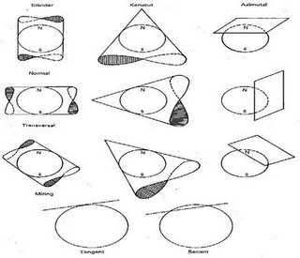
Kedudukan Proyeksi dalam bidang Datum

Slide 8
Klasifikasi proyeksi berdasarkan bidang Proyeksi
Proyeksi Azimuthal/zenithal
Proyeksi yang menggunakan bidang datar sebagai bidang proyeksinya. Proyeksi ini menyinggung bola bumi dan berpusat pada satu titik.
Proyeksi ini menggambarkan daerah kutub dengan menempatkan titik kutub pada titik pusat proyeksi.

Slide 9
Ciri-ciri Proyeksi Azimuthal:
Garis-garis bujur sebagai garis lurus yang berpusat pada kutub.
Garis lintang digambarkan dalam bentuk lingkaran yang konsentris mengelilingi kutub.
Sudut antara garis bujur yang satu dengan lainnya pada peta besarnya sama.
Seluruh permukaan bumi jika digambarkan dengan proyeksi ini akan berbentuk lingkaran.
Proyeksi Azimuthal dibedakan 3 macam, yaitu:
Proyeksi Azimut Normal yaitu bidang proyeksinya menyinggung kutub.
Proyeksi Azimut Transversal yaitu bidang proyeksinya tegak lurus dengan ekuator.
Proyeksi Azimut Oblique yaitu bidang proyeksinya menyinggung salah satu tempat antara kutub dan ekuator.

Slide 10
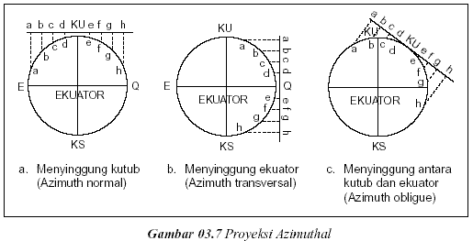
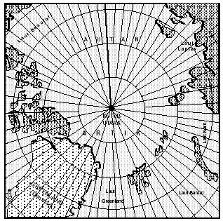
Khusus proyeksi Azimut Normal cocok untuk memproyeksikan daerah kutub.

Slide 11
Proyeksi berdasarkan persinggungan bidang proyeksi dengan bola bumi
Tangential → apabila bola bumi bersinggungan dengan bidang proyeksi
Bola bumi bersinggungan dengan bidang proyeksi

Slide 12
Secantial → apabila globe berpotongan dengan bidang proyeksi
Globe berpotongan dengan bidang proyeksi

Slide 13
Poly superficial → terdiri dari banyak bidang proyeksi, misalnya pada proyeksi polyconic.
Bidang Kerucut

Slide 14
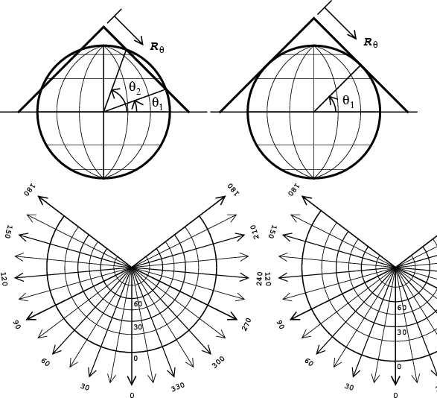
Proyeksi ditinjau dari posisi sumbu simetri (garis karakteristik) bidang proyeksi
Proyeksi Normal → apabila sumbu simetri (garis karakteristik) bidang proyeksi berimpit dengan sumbu bumi

Slide 15
Proyeksi miring (oblique) apabila sumbu simetri membentuk sudut dengan sumbu bumi
Proyeksi Transversal (equatorial) apabila sumbu simetri tegak lurus atau terletak pada bidang ekuator
Bidang proyeksi pada proyeksi silinder

Slide 16
Bidang proyeksi pada proyeksi azimuthal

Slide 17
Bidang proyeksi pada proyeksi kerucut

Slide 18
Ditinjau dari sifat asli yang dipertahankan kebenarannya
Proyeksi Equivalent (equal area)
Luas daerah diperhatikan sama artinya luas diatas peta sama dengan luas diatas bumi setelah dikalikan skala.
Proyeksi conformal atau orthomorphic
Sudut-sudut ataupun bentuk daerah di pertahankan sama, artinya di peta, sudut yang diukur sama dengan sudut di permukaan bumi.
Proyeksi Equidistant
Jarak di petanya dipertahankan benar artinya jarak di peta sama dengan jarak diatas bumi, setelah dikalikan skala. Pada umumnya equidistant sepanjang unsur tertentu saja atau pada meredian saja.

